Slide 1


«Посмотри-ка, посмотри, прилетели снегири!»
Областное государственное казенное учреждение
«Центр помощи семье и детям Молчановского района»
В рамках реализации проекта «Домашний микрореабилитационный центр «Мы вместе»
Мастер-класс по изготовлению снегиря из вязальных ниток
Соловьева Ирина Владимировна,
социальный педагог.

Slide 2
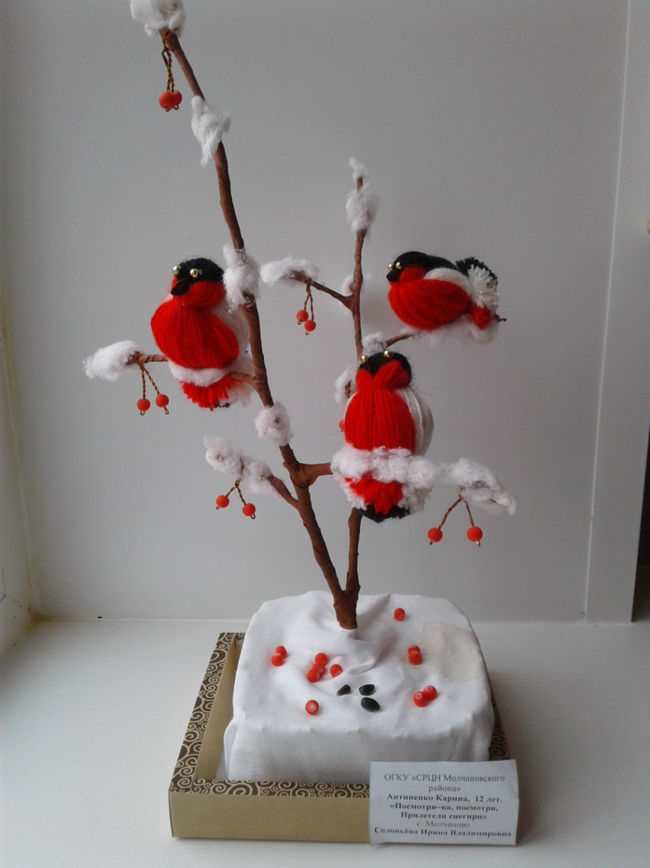
Пришла зима, для кого-то она долгожданная, для кого-то тяжёлое время года.
Особенно тяжело зверям и птицам зимой. Мало еды, тепла и солнечного света. Огромными шапками укрыла зима деревья, а гроздья рябины словно мороженое в тарталетках висит на ветках. Для кого? Конечно для птиц.
Если присмотреться, то можно увидеть удивительных птиц, с красивыми красными грудками, которым не страшны зимние морозы.
Сегодня мы сами сделаем своих снегирей, которые будет жить у нас в Центре.

Slide 3
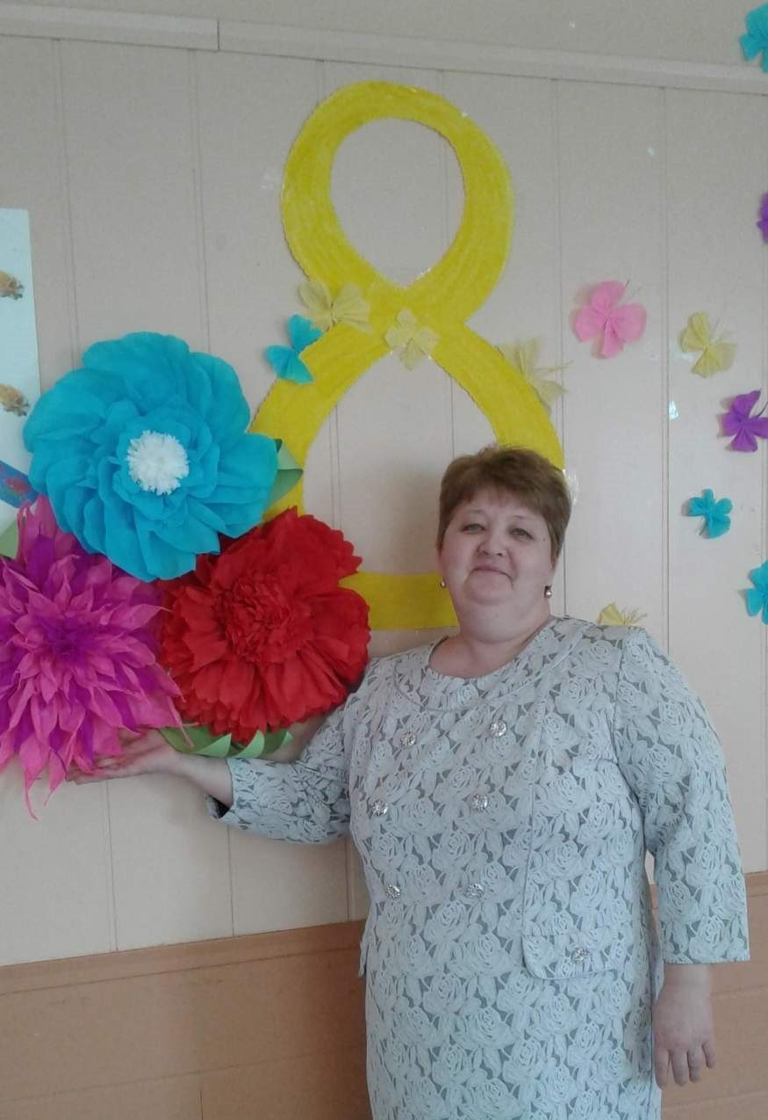
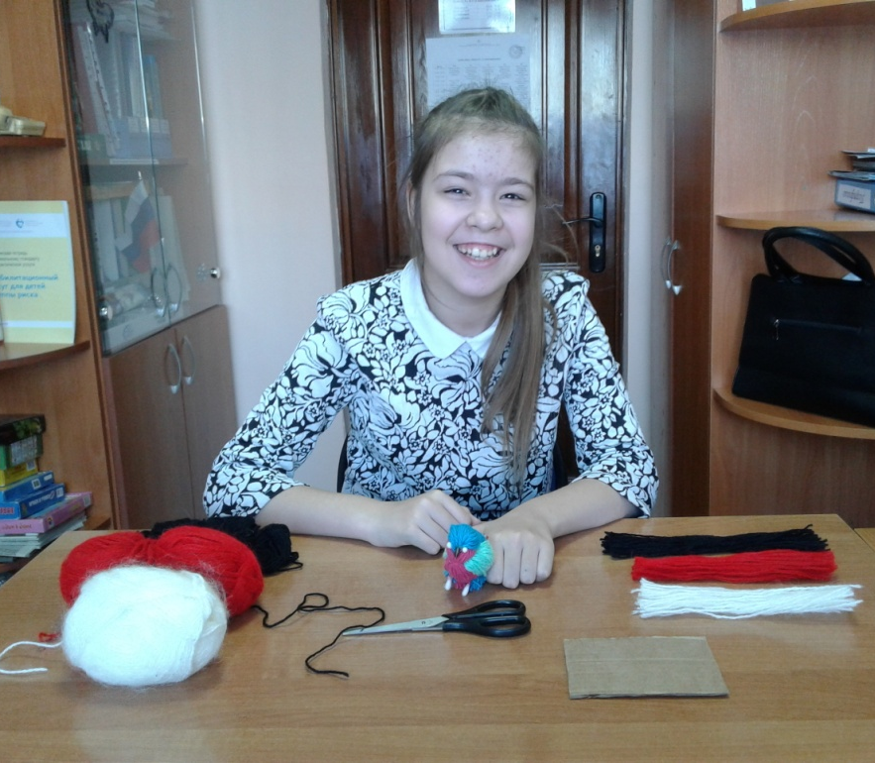
Мастер- класс для Вас проведут
Антипенко Карина
Соловьева
Ирина Владимировна

Slide 4
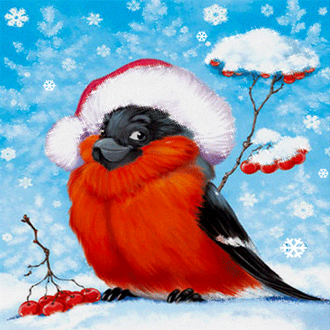
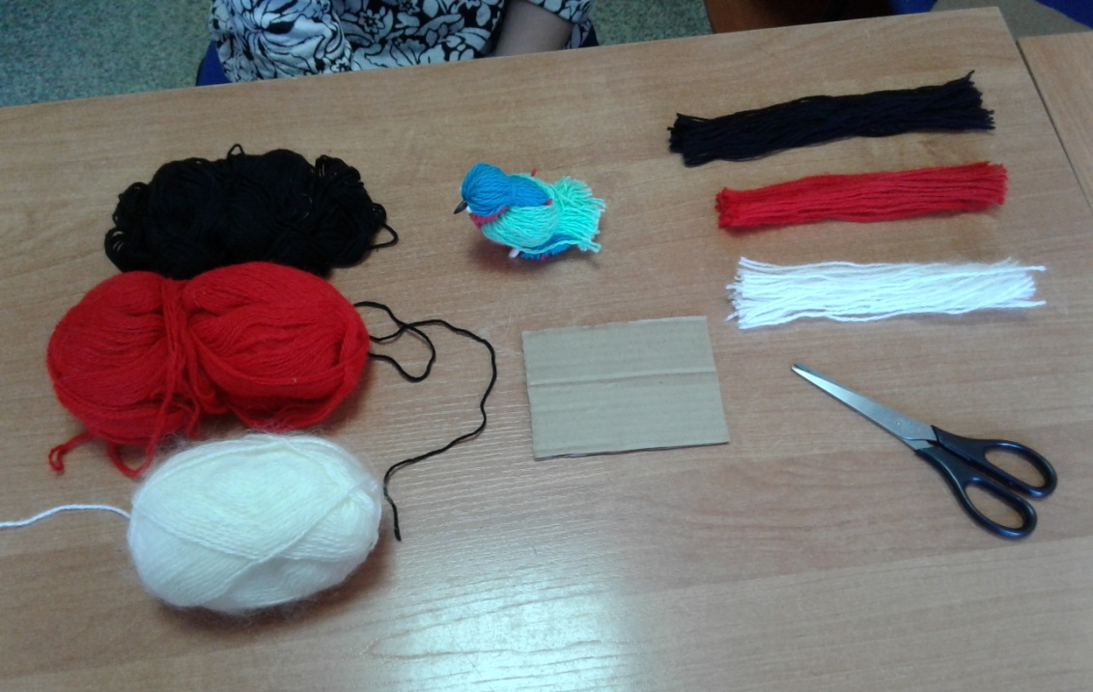
Инструменты и материалы:
плотный картон размером 12x9см.,
белые, чёрные, красные вязальные нитки,
вата или салфетки,
ножницы,
семечки подсолнечника ,
бусинки или биссер ,
клей -пистолет,
ветки , гипс.

Slide 5
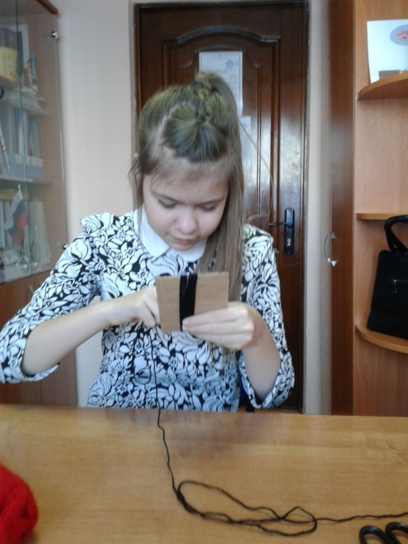
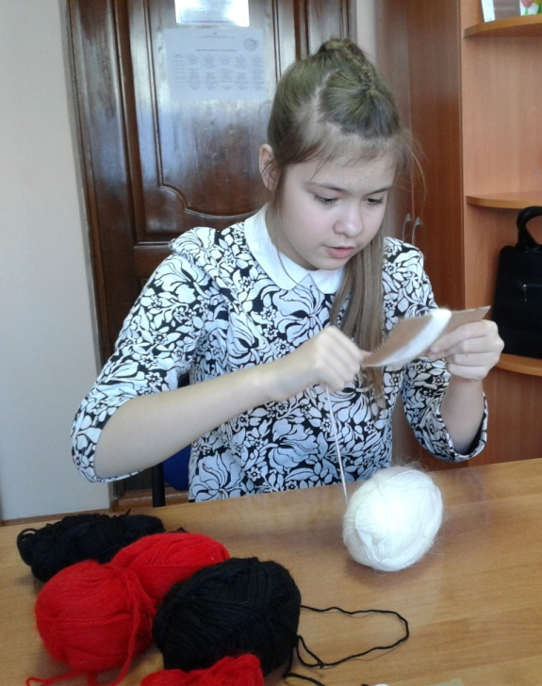
Наматываем 30 витков чёрной нитью вокруг длинной стороны прямоугольника (12см.) . Если нитки тонкие, число витков надо увеличить пропорционально толщине.
А теперь обмотаем вокруг короткой стороны (9 см.) 30 витков белой и красной нити.

Slide 6
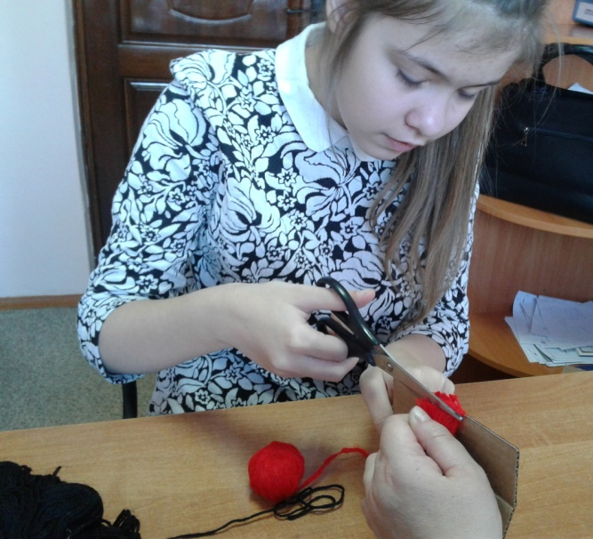
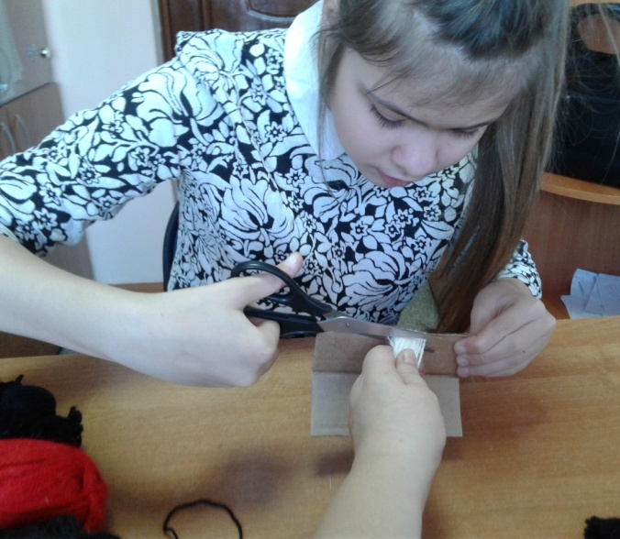

Разрезаем намотанные нитки с одной стороны пополам. Откладываем пучки в сторону.

Slide 7
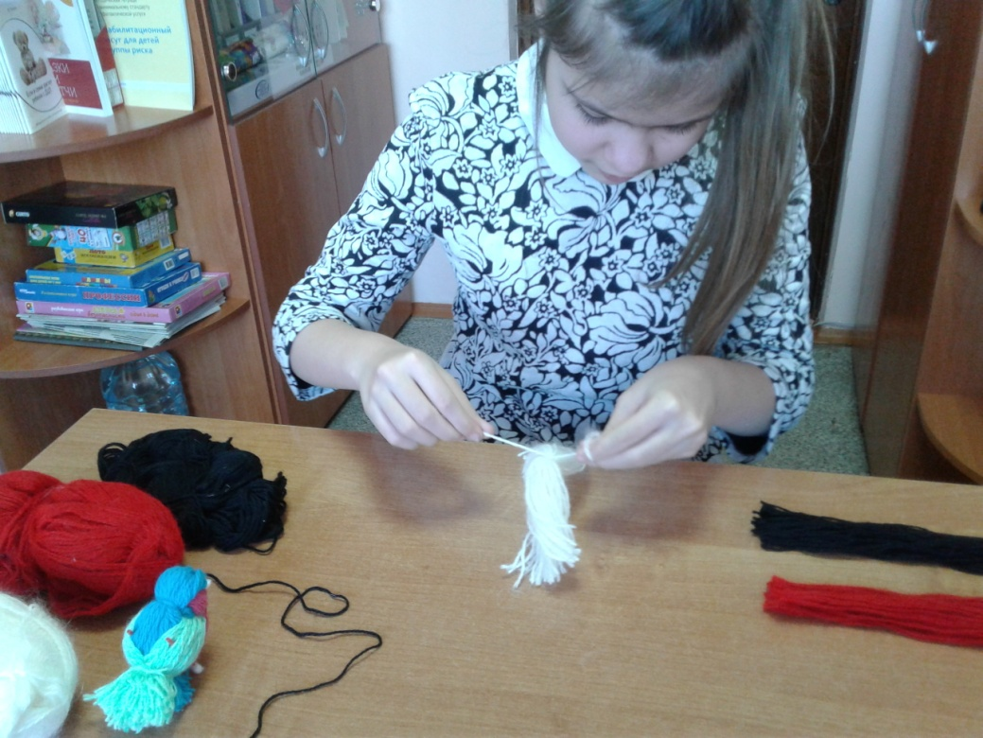
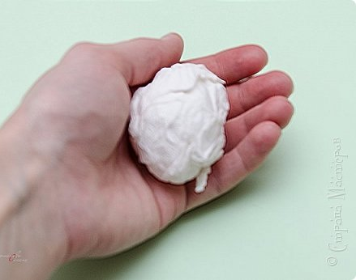
Белые нитки перевязываем
по середине пополам.
Сформируем из ваты или салфетки шар диаметром 3-4 см.

Slide 8
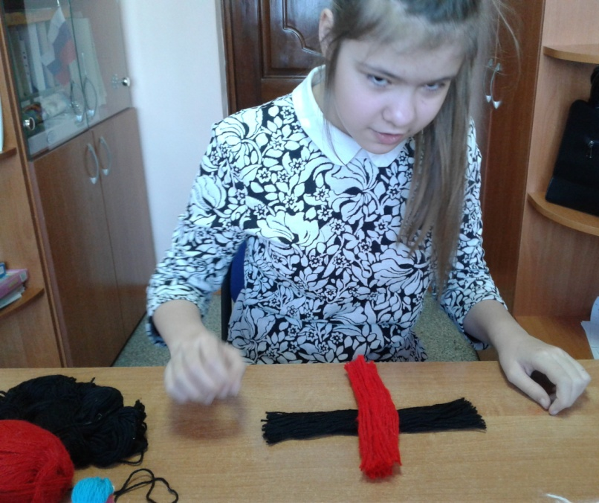
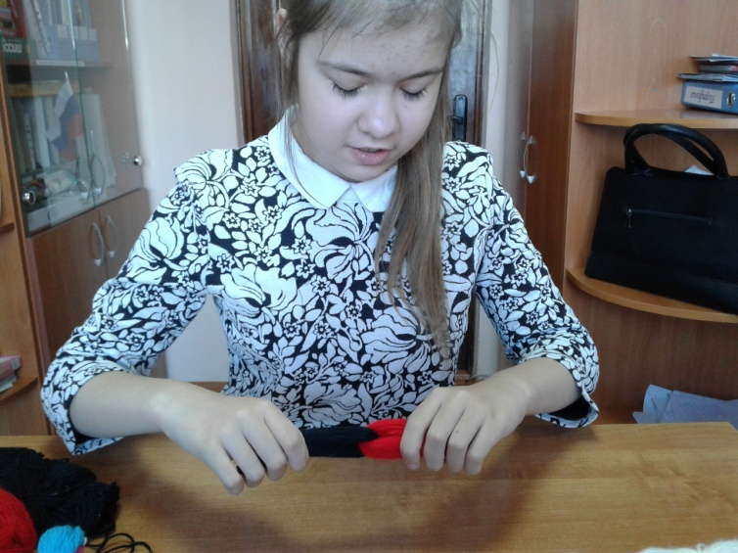
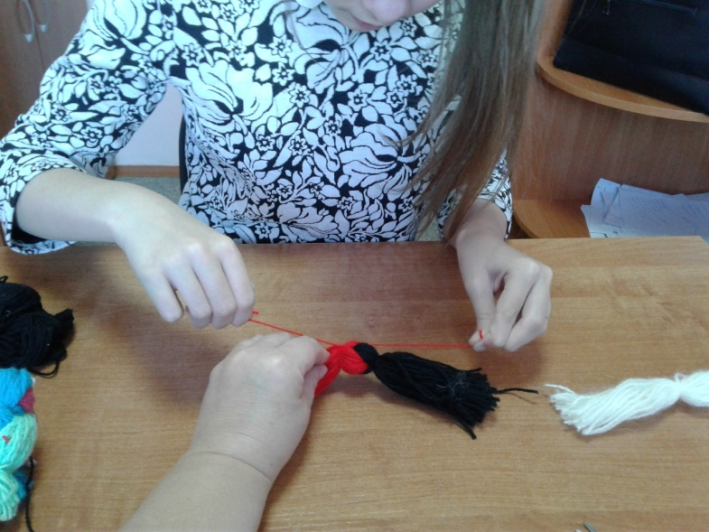
Накладываем красный пучок на чёрный посредине.
Соединяем концы пучков так, чтобы один подхватил другой "под ручку".

Slide 9
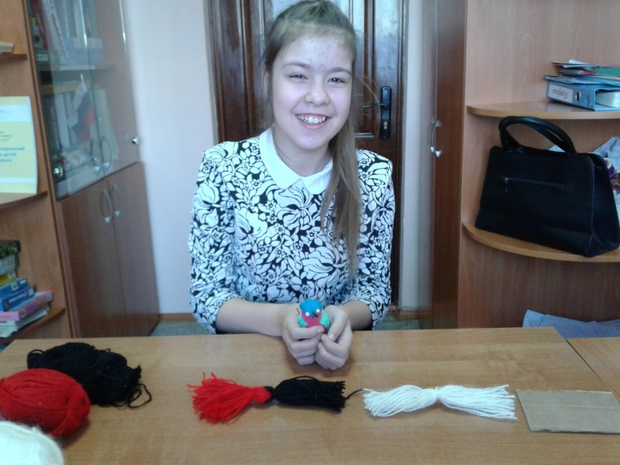
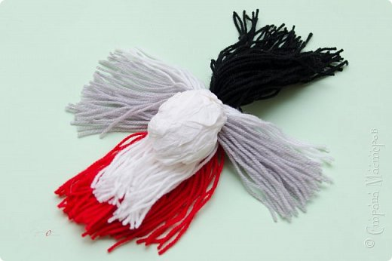
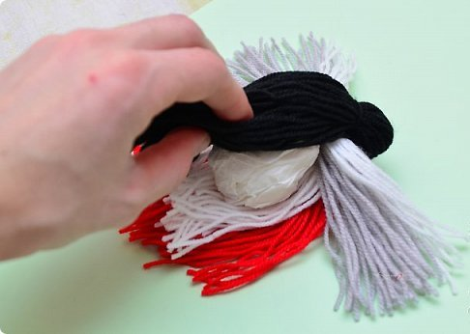

Обхватываем красным пучком ватный шарик распределяя ниточки по всему животику птицы. Можно перехватить хвостик сзади ниточкой, но не обязательно.
Чёрные нитки укладываем так, чтобы образовалась головка и спина.
Из белых формируем бока – крылья.

Slide 10
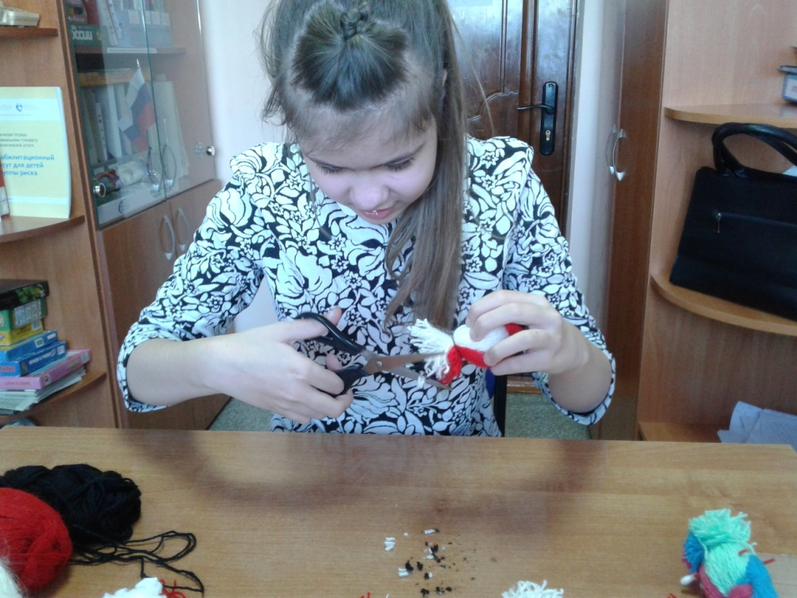
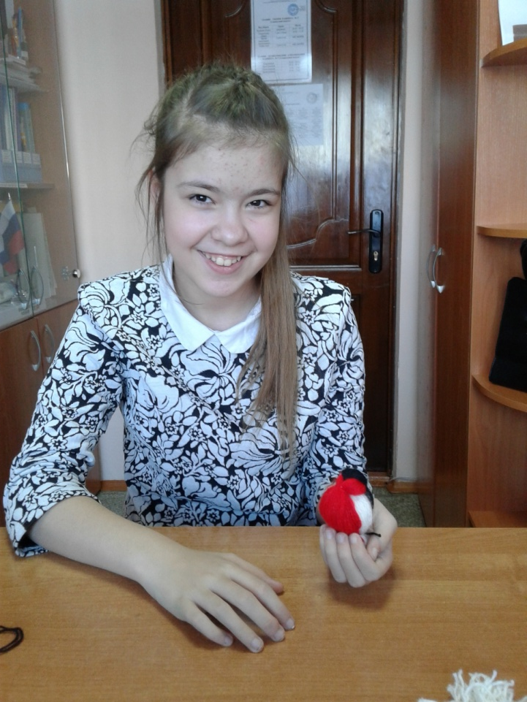
Завязываем хвостик. Можно его немного подрезать.
Вклеиваем клюв - семечку и глазки - бусинки или бисер, крупу.

Slide 11
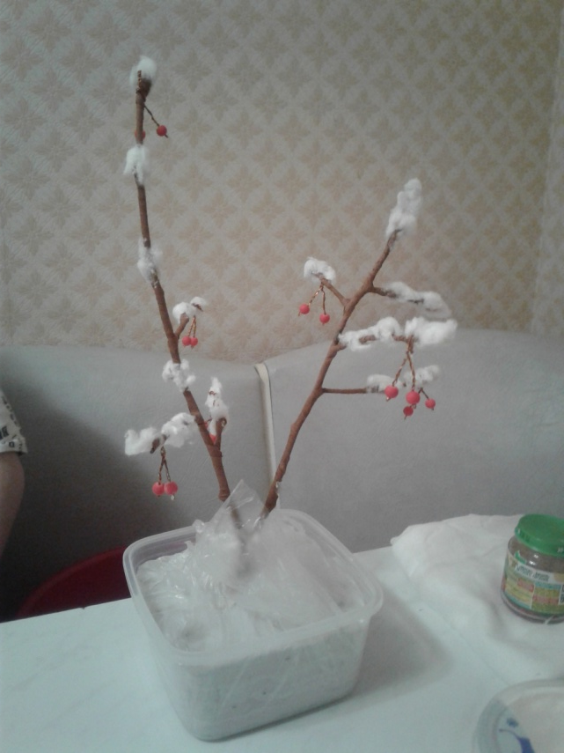
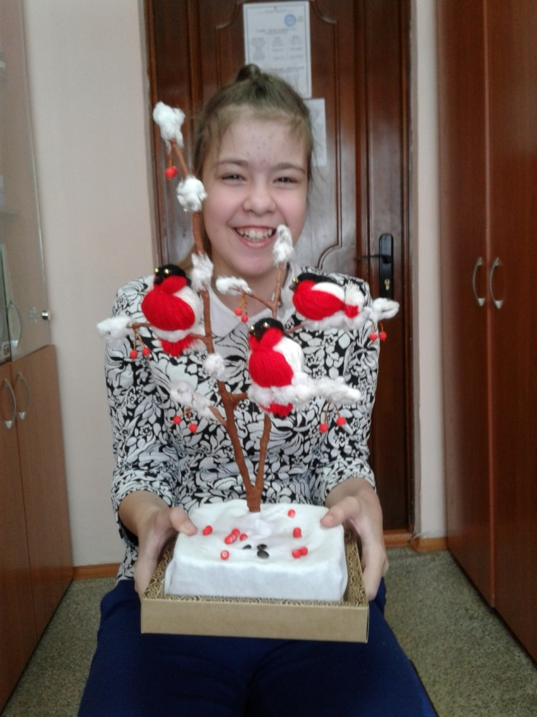
Готовим для наших снегирей зимнее дерево.
С помощью клея-
пистолета усаживаем птичек на веточки.
И вот какая красота у нас получилась!
Нам очень нравится!

Slide 12
Спасибо за внимание!
Желаем Вам творческих успехов!

